Slide 1


关山初度路犹长
初高中英语衔接
鞍山市第八中学 赵微
2021.7

Slide 2
前 言
introduction
亲爱的同学们，首先祝贺你们即将步入高中生活。在接下来的三年里，希望你们再接再厉，再创辉煌。初高中英语衔接问题一直是英语中的一大难题，衔接不好会导致同学们对英语学习失去兴趣，丧失信心。初中阶段和高中阶段英语学习是有差异的，如何做好初高中英语学习的衔接呢？

Slide 3
目 录
contents
1
1
认识区别
2
领会任务
3
探索方法

Slide 4
1
认识区别

Slide 5
初高中英语的区别
词汇量
语法
教材
课本编排
课堂要求
考试题型
知己知彼百战百胜

Slide 6
词汇量
大幅度增加
关注一词多义，一词多性，熟词生义
不仅仅局限于课本
3500-4500
1600
初中阶段
高中阶段
认知词汇、核心词汇、派生词汇

Slide 7
由零碎简单转向系统复杂
冠词 名词
数词 连词
介词 代词
形容词 副词
状语从句
定语从句
名词性从句
语法
倒装 省略句
虚拟语气
主谓一致
动词时态
动词语态
情态动词
非谓语动词

Slide 8



七本教材
教材
五本
教材

Slide 9
高中英语一个单元的内容安排（7部分）
思维拓展
developing ideas
功能运用using language
主题理解understanding ideas
背景激活starting outt
4
3
2
1
理解--------发展--------实践
全面培养学生的语言能力、文化意识、思维品质和学习能力

Slide 10
高中英语一个单元的内容安排（7部分）
自我反思reflection
项目实践project
观点表达
presenting ideas
7
6
6
5
理解--------发展--------实践
全面培养学生的语言能力、文化意识、思维品质和学习能力

Slide 11
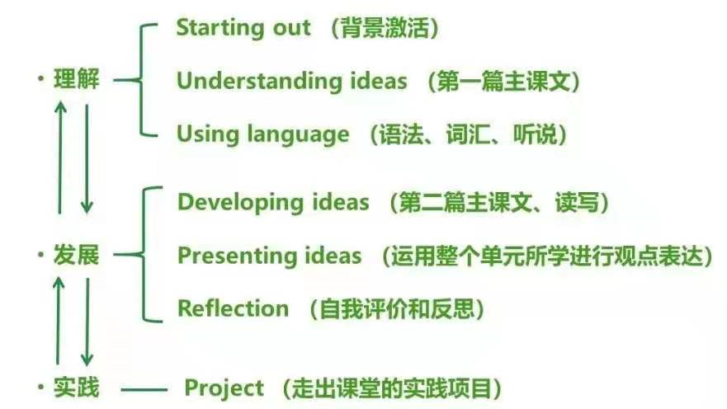

Slide 12
英语授课
内容多
主动性
高中英语课堂
节奏快
自学能力

Slide 13
辽宁省英语新高考题型
第一部分 听力(20X1.5'=30分)：单选
第二部分 阅读(20X2.5'=50'）:
四篇阅读理解+一篇七选五
第三部分 语言运用30'
完型填空(15X1'=15')
语法填空(10X1.5'=15')
第四部分 写作40'
第一节 应用文写作(15')
第二节 读后续写/概要写作（25'）

Slide 14
2
领会任务

Slide 15
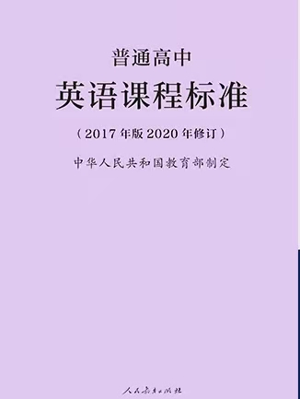
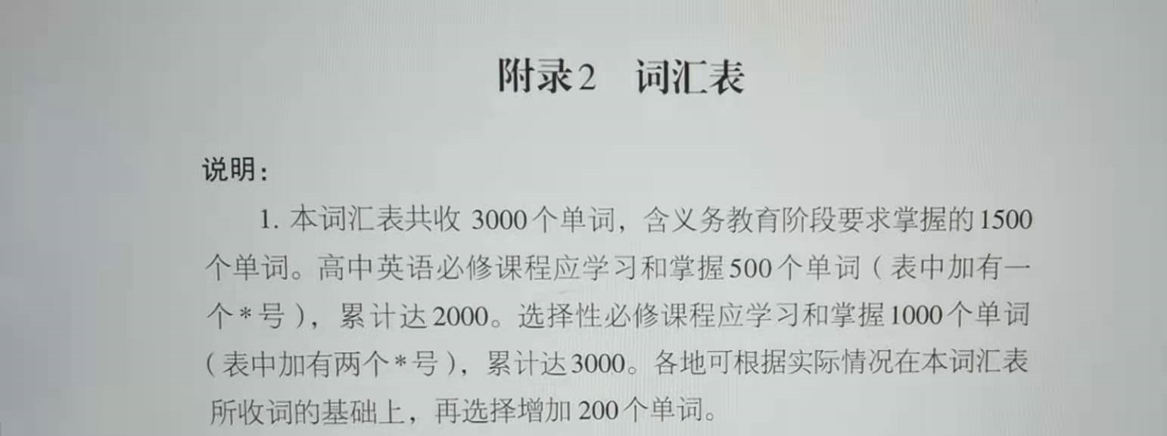
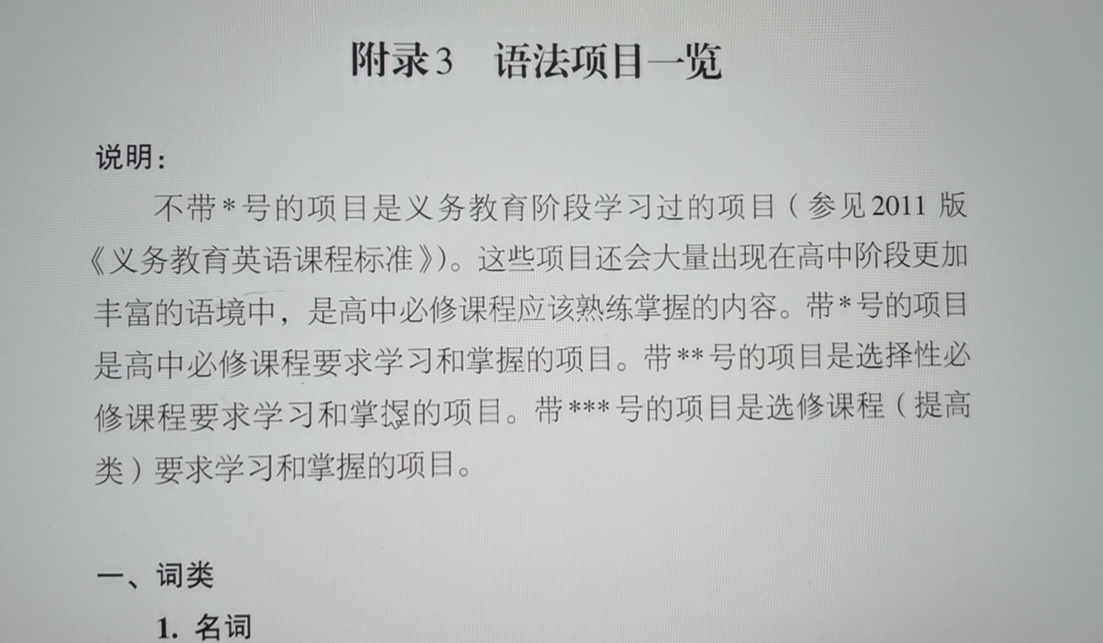

Slide 16
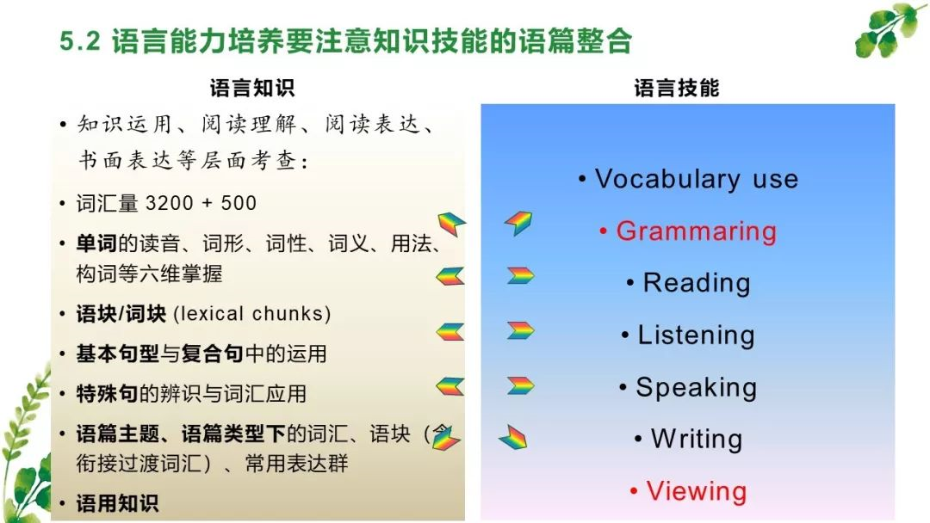

Slide 17
在整个高中阶段你需要完成以下高中英语学习的主要任务：
高中英语教材 必修三本书+选择性必修四本书
1)基础要求：
单词：3500左右；词块或语块：1000个左右；
构词法：4种
语法：句子种类，句子成分，基本句型，
谓语动词时态，被动语态，非谓语，主谓一致
等14项

Slide 18
在整个高中阶段你需要完成以下高中英语学习的主要任务：
2)技能要求介绍：
听力：注重听前预读与预测，听中抓关键词句，听后及时选答，及时朗读录音原文。
阅读：增加课外原版小说阅读，掌握语篇阅读微技能，注意阅读理解能力六个方面的训练即标题、主旨、细节、生词、推理、结论以及作者的意图观点态度。
书面表达：关注常见文体格式、构段技巧及谋篇布局等，注意积累好词好句。

Slide 19
3
探索方法

Slide 20
方法一：
注重培养英语自学能力
“师傅领进门，修行在个人。”

Slide 21
高中英语教学是在初中三年的基础上，继续巩固提高听说读写技能的学习阶段。此时大家已经掌握一定的词汇、基本的听说能力。在高中阶段，英语语法将基本学完，词汇已基本满足简单的听说读写要求。除了继续进行常规的课堂教学外，还要注意自学能力的培养。

Slide 22
字典 语法书
选好工具书：
“字典是最好的老师！”
遇到词汇方面的问题，不可能总
是向老师请教，尽可能的自己动
手查字典，就能弄明白词汇的意
思及用法。
高中阶段会接触到很多重要且较复
杂的语法，因此选一本适合自己的
语法书，系统地掌握一定的语法，
进行强化巩固训练极其重要。

Slide 23
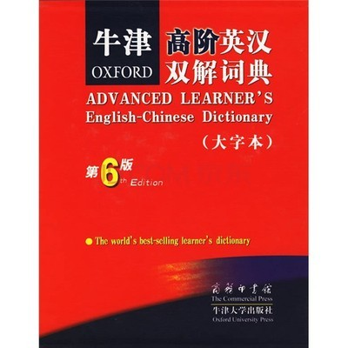
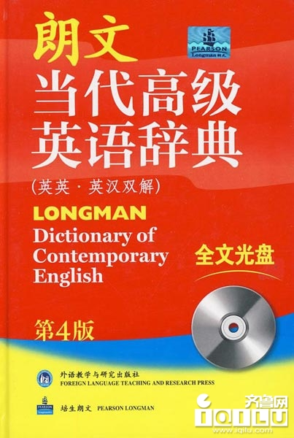

必备权威词典
1. 多看英文释义。
2. 看懂里面的基本缩略符号。
3. 结合例句进行理解。
4. 手勤不偷懒。

Slide 24
各种学习资料的获取和利用
高中英语学习除了教科书外，还有其他的学习资料，如各种课外读物、报刊杂志、教材辅导材料、各种习题试卷等。如果这类资料过多且杂乱无章，会使大家深陷其中而无所收获，所以一定要选择适合自己的学习资料。

Slide 25

方法二：
要适应老师的授课风格
要学好英语，每个学生都应该努力适应教师
的授课风格，包括上课的模式、语言的节奏、语音
语调、动作手势、提问及上课处理问题的方式等。
只有努力调整自己，才有可能从课堂上学到最大
量的知识。

Slide 26
方法三：
尽最大努力记忆并扩展词汇量
记词汇是老大难问题，为什么总是记不住单词？
记住了为什么又忘得很快？
复现率不够！

Slide 27
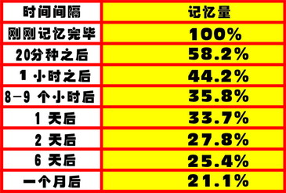
艾宾浩斯遗忘规律

Slide 28
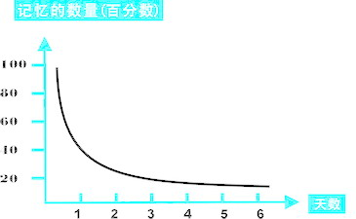
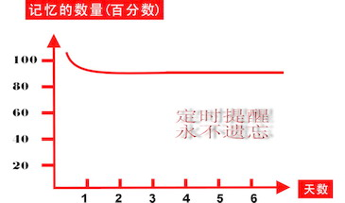
遵循记忆规律的惊人效果
不利用艾宾浩斯遗忘规律记忆
利用艾宾浩斯遗忘规律记忆

Slide 29
启示与学习建议
复习的最佳时间是记材料后的1—24小时，最晚不超过2天，
在这个区段内稍加复习即可恢复记忆。过了这个区段因已遗忘了
材料的72%以上，所以复习起来就“事倍功半”。我们在复习单
词时，有时感觉碰到的好像是新的一样，这就是因为复习的间隔
太长了的缘故。今后我们要有意识的运用这一规律，切莫以为什
么时间复习都一样。

Slide 30
单词测试模式
日测
周测
单元测
全书测

Slide 31
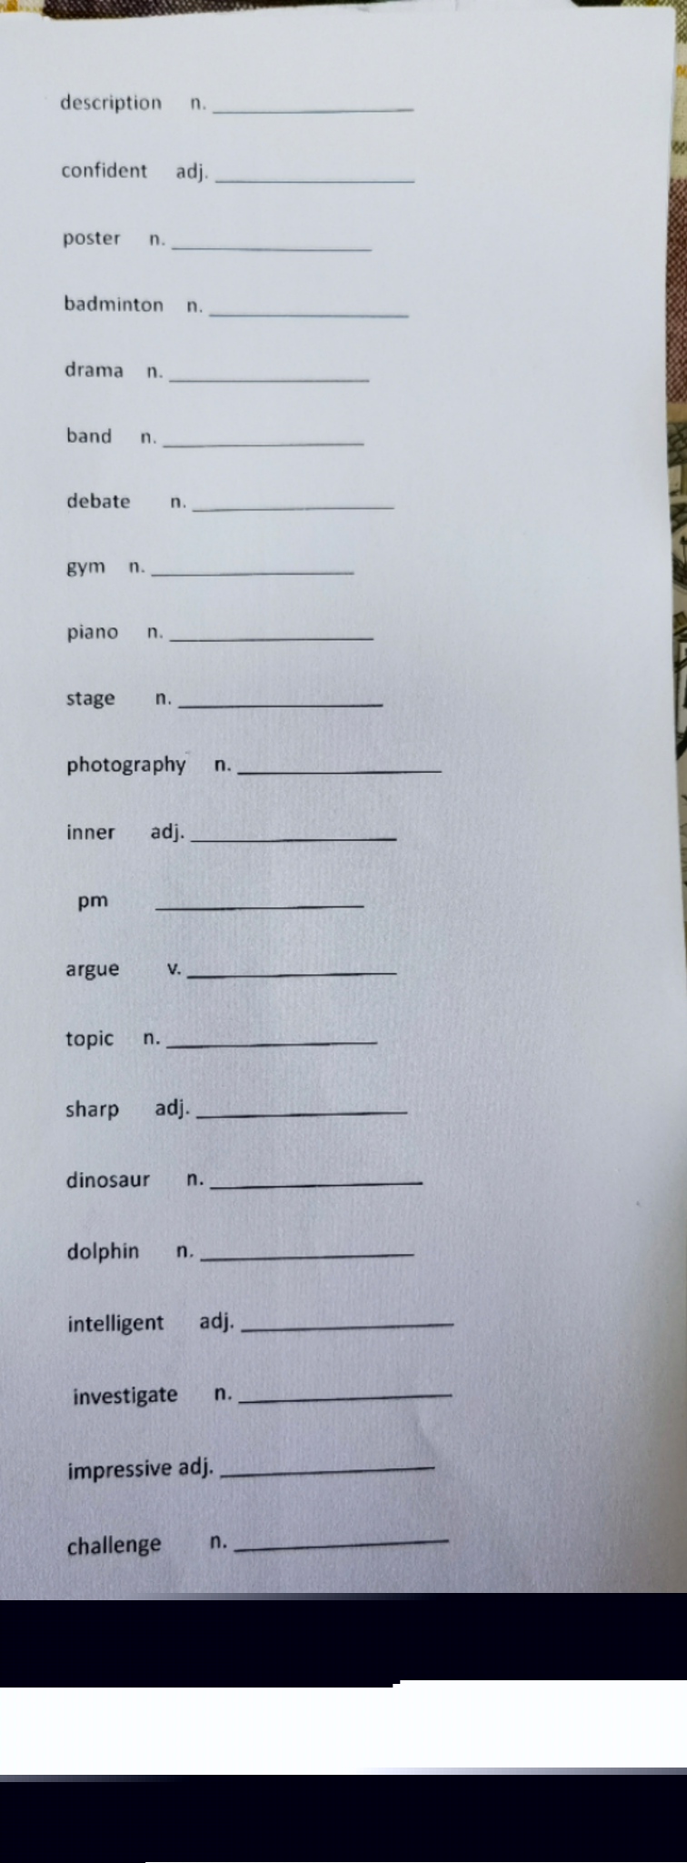
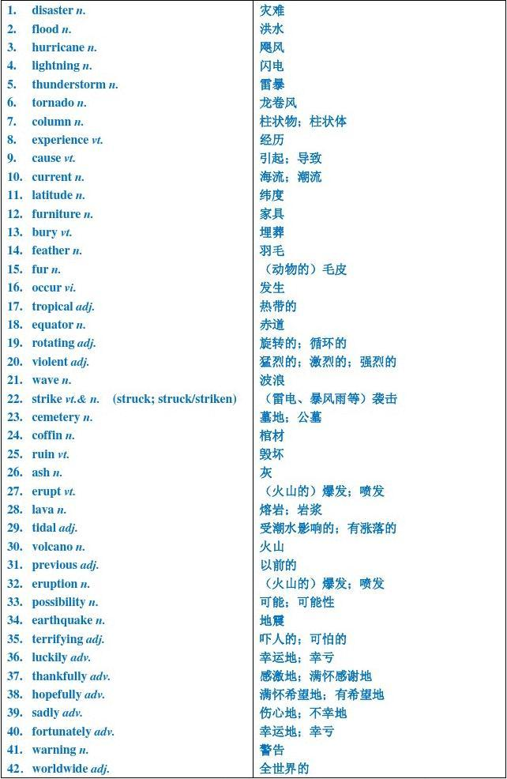
英译汉
英汉对照

Slide 32
方法四：
向课堂四十分钟要效率
高中课堂和初中课堂很不一样，初中的知识老师在课堂上反
复强调；而高中的课堂上只要你稍不留神，就可能错过很重要的
知识点，正所谓“失之毫厘谬以千里“ ！所以课堂的四十分钟
极其重要，因为老师的一言一行、一举一动都会在你的脑海里留
下印象，加深你的记忆。

Slide 33
方法五：
学会做笔记
听课时，尽量寻求一种平衡，既要记好笔记又要认真听讲，二
者不可偏颇。课后遇到典型的、好的短语、句子等可以整理在笔记上。
而且笔记一定要条理清晰、次重点分明、易错或重点处要用红笔标记，
以便提醒自己复习时要注意。

Slide 34
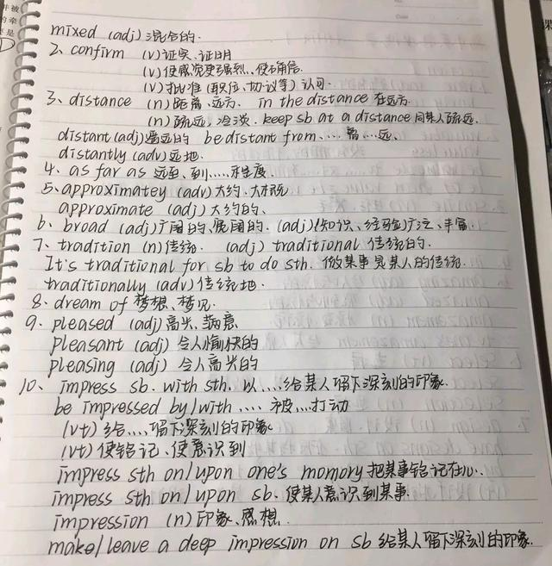

Slide 35
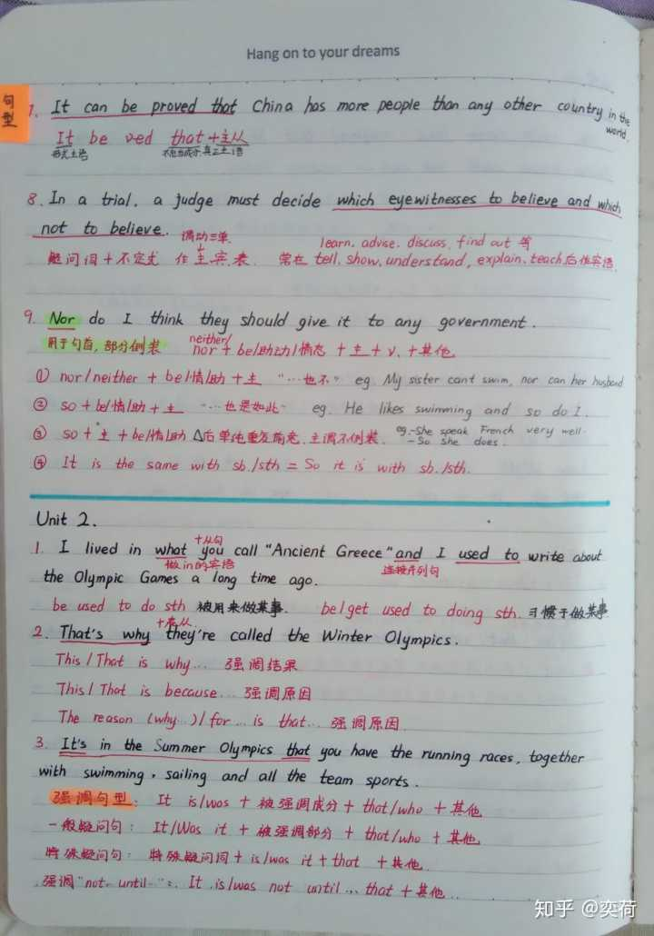
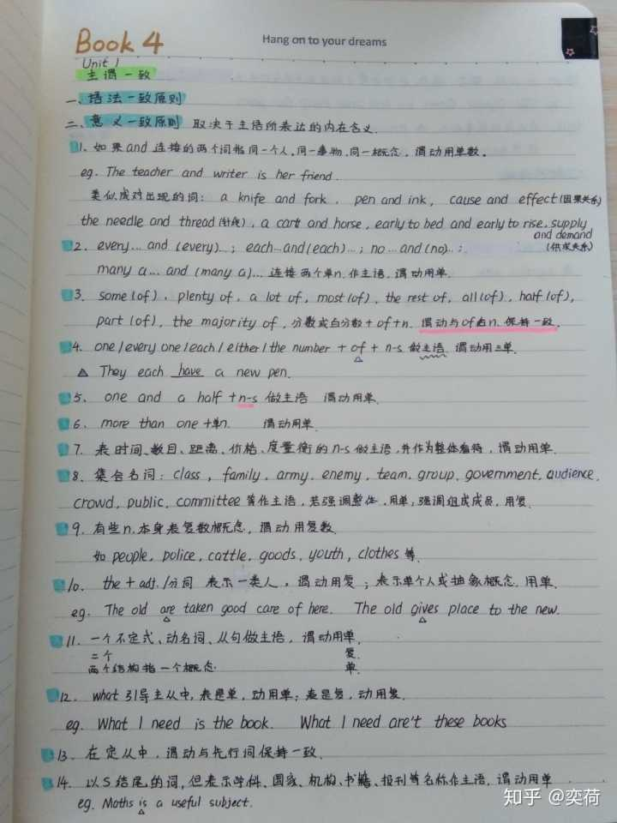

Slide 36
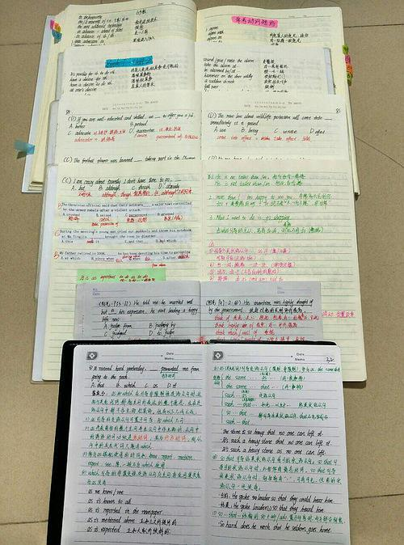

Slide 37
方法六：
听力能力的训练方法
首先是模仿磁带，注意发音，学习准确的语音语调。
其次，坚持精听和泛听相结合。
（精听是指做完听力题目之后，可以翻开原文材料边听边读，把已知和未知的内容都理解。
泛听是指抽空随意的听，内容可以是英语歌曲、广播或收看外国原声电影。）

Slide 38
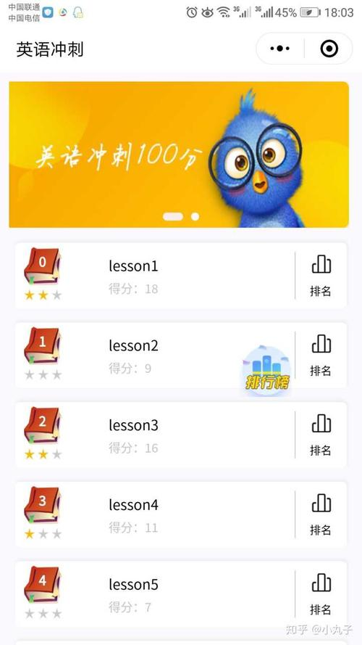
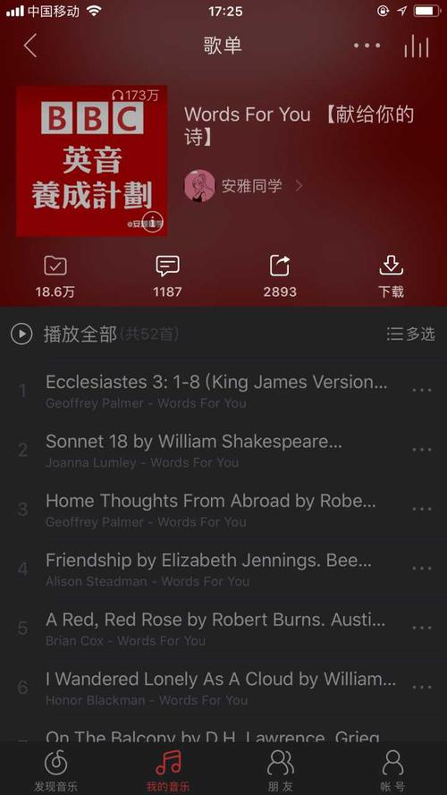
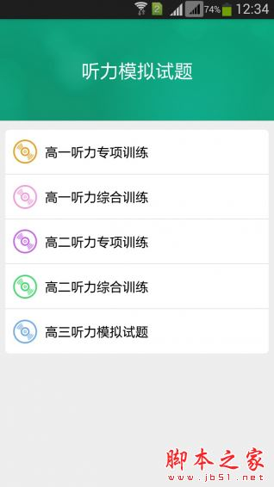

Slide 39
自己丑陋的作文没有机会展示自己美丽的灵魂！！！
方法七：
练好书写
现在高考使用了“网上阅卷“，很多同学因为太过“个性“的书写
吃了大亏。所以要求同学们从现在开始下功夫，练好一笔规范的英文
字。无数次事实证明，同一份作文，书写好与不好，分数的差距大约在5分左右！

Slide 40
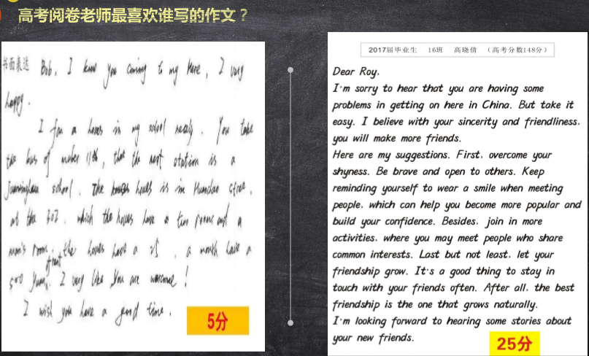

Slide 41
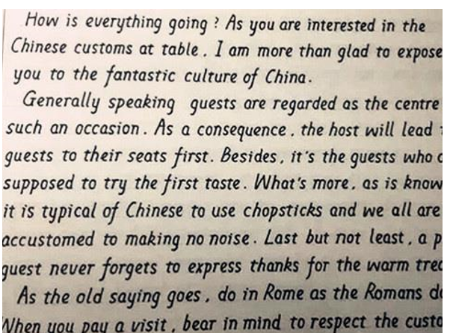

Slide 42
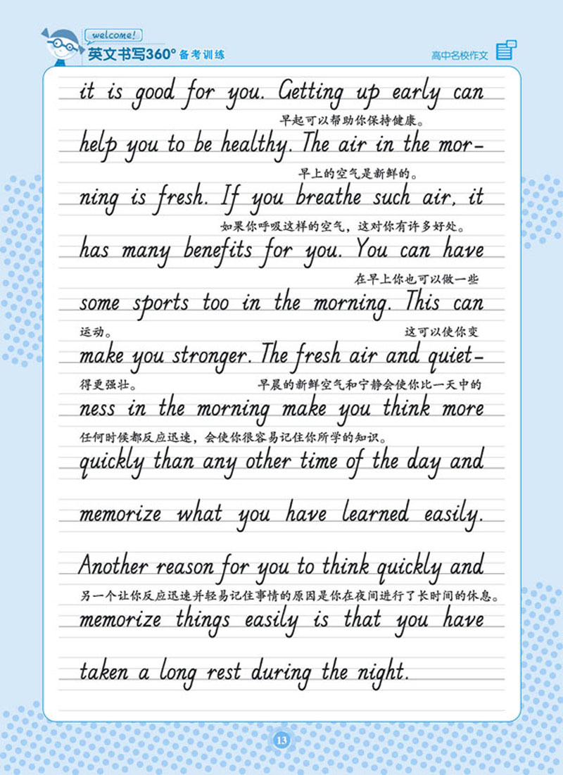
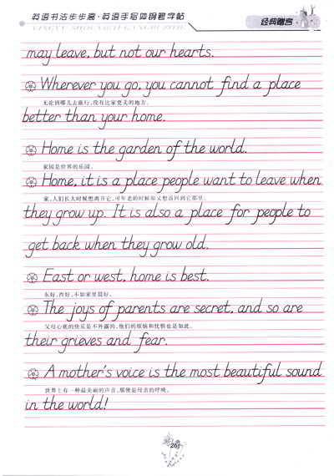
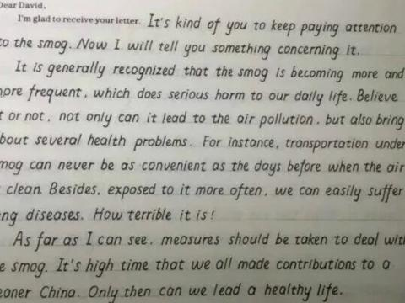
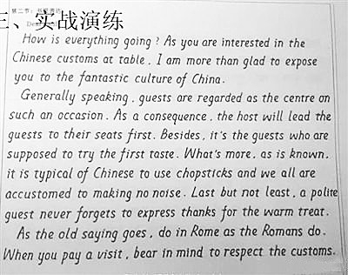

Slide 43
小贴士1
英语打卡计划表
 | 一 | 二 | 三 | 四 | 五
早上起床 |  | 听力磨耳朵 |  | 听力磨耳朵
下午自习 |  |  | 英语套题训练
大课间 | 单词30个打卡1 | 单词30个打卡1 | 单词30个打卡1 | 单词30个打卡1 | 单词30个打卡1
晚自习 | 单词30个打卡2 | 单词30个打卡2 | 单词30个打卡2 | 单词30个打卡2 | 单词30个打卡3
睡觉前 | 单词30个打卡3 | 单词30个打卡3 | 单词30个打卡3 | 单词30个打卡3 | 单词30个打卡3
备注： 每周日要额外完成一套习题
每周日利用一个小时间总结本周知识点，巩固、背诵。

Slide 44
小贴士2
一本作业本（带横线的笔记本即可）
一本笔记本（带横线的笔记本即可，一定要结实，不要太厚）
一本衡水体字帖（坚持一天一页）
一本小本（手掌大小，随身携带）
0支点读笔，0个电子字典

Slide 45
寄语
关山初度路犹长
路漫漫，心有所向，必见曙光。
微风拂面，伴你前行。
诸君皆努力，定创辉煌！

Slide 46
谢谢大家
鞍山市第八中学
赵微
2021.7

